Slide 1

ESCUELA DE ESTADISTICA
INTRODUCCION AL ANÁLISIS MULTIVARIADO
CAPITULO IV: CLASIFICACIÓN
Presentado por Ricardo Alvarado Barrantes y Shirley Rojas Salazar

Slide 2
Clasificación
Clasificación consiste en asignar una observación con q variables en uno de varios grupos preestablecidos.
El objetivo básico es construir una regla que tome la información de las q variables para resumirla en un indicador con el cual se pueda clasificar la observación de manera correcta en uno de los grupos.
La regla se conoce como función discriminante.
Varios métodos desarrollados para abordar el problema de clasificación:
Análisis discriminante.
Regresión logística (binomial/multinomial).
K-vecinos más cercanos.
Máquinas vectoriales de soporte.
Métodos basados en árboles.

Slide 3
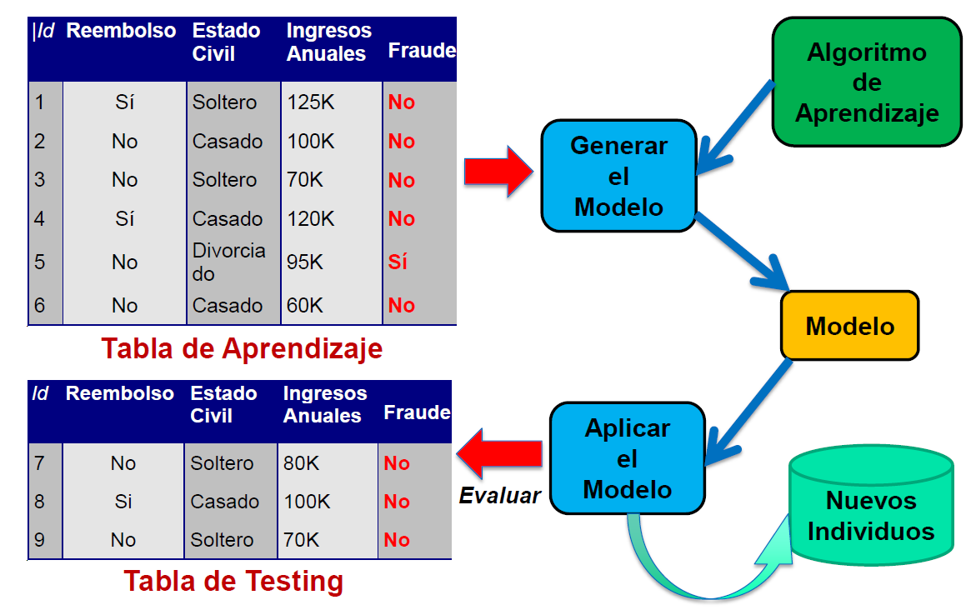
Modelo de clasificación

Slide 4
Aprendizaje o entrenamiento
Se parte de un conjunto de observaciones cuya pertenencia a uno de los k grupos es conocida. Este conjunto se llama muestra de aprendizaje.
En cada grupo se tienen n_{j} observaciones medidas en q variables.
Con este conjunto de n observaciones (n=Σn_{j}) se construye la función discriminante o regla de clasificación.

Slide 5
Validación
Se utiliza otro conjunto de datos para los cuales también se conoce su pertenencia a cada uno de los k grupos. Este conjunto se llama muestra de validación.
Se aplica la función discriminante a ese conjunto de datos y se evalúa qué tan bien fueron clasificados.
La ventaja de hacer esto es que estos individuos no participaron en la construcción de la regla.
Sin embargo, si hay pocos datos se puede usar como muestra de validación la misma muestra de entrenamiento.
Existen métodos secuenciales de validación.

Slide 6
Predicción
Una vez que la regla ha sido validada se puede aplicar a nuevos datos para los cuales no se conoce su pertenencia a uno de los k grupos.
Se confía en que la regla hará una buena clasificación.

Slide 7
Regresión logística multinomial
Es una extensión del modelo de regresión logístico cuando la respuesta condicional es categórica pero hay más de dos categorías.
Entra dentro de los modelos lineales generalizados.
Puede incluir tanto variables métricas como categóricas en la parte sistemática, es decir, en las variables independientes.
Las variables métricas no deben seguir ninguna distribución particular.

Slide 8
Supuesto
Se basa en el supuesto de independencia de alternativas irrelevantes (IIA, siglas en inglés), lo que no siempre es deseable.
Las probabilidades de preferir una clase sobre otra no dependen de la presencia o ausencia de otras alternativas "irrelevantes".
Por ejemplo, las probabilidades relativas de ir al trabajo en automóvil o autobús no cambian si se agrega una bicicleta como posibilidad adicional.

Slide 9
Supuesto
Los individuos a menudo violan esta suposición al tomar decisiones.
Si las opciones incluyen un automóvil y un autobús azul y se introduce la opción de un autobús rojo, una persona puede ser indiferente entre un autobús rojo y un autobús azul. Aquí, la opción del autobús rojo no es irrelevante, porque un autobús rojo es un sustituto perfecto del autobús azul.

Slide 10
Modelo
El modelo se utiliza para calcular la probabilidad de que el i-ésimo individuo pertenerza al j-ésimo grupo, tomando como referencia el grupo 1 (puede tomarse cualquier otro grupo).
Se deriva un conjunto de k-1 ecuaciones.
Cada ecuación tiene un vector de coeficientes β^{(j)}.
es la i-ésima fila de la matriz de estructura:
j=2,…,k

Slide 11
Cálculo de probabilidades
A partir de las k-1 ecuaciones se deriva el cálculo de las probabilidades de pertenencia al grupo j-ésimo:
Dado que la suma de todas la probabilidades es 1, el cálculo de la probabilidad de pertenencia al grupo de referencia se hace por diferencia:

Slide 12
Estimación de los coeficientes
La solución se encuentra típicamente usando: 1) un procedimiento iterativo como mínimos cuadrados reponderados iterativamente (IRLS), 2) algoritmos de optimización basados ​​en gradientes como L-BFGS, 3) coordenadas especializadas de algoritmos de descenso.

Slide 13
Limitaciones
Al igual que la regresión logística binomial, los coeficientes alcanzan errores estándar excesivamente altos cuando se tienen categorías clasificadas en una única opción de respuesta.
Esto también da problemas de convergencia.
Cuando se tienen predictores nominales, es importante verificar que se tienen suficientes datos en cada combinación de categorías entre el predictor y la respuesta.
Las variables métricas deben ser escaladas aproximadamente para que estén en el rango 0 a 1 para evitar que el ajuste sea muy lento o que no converja del todo.

Slide 14
Análisis discriminante
Dos enfoques para obtener una regla discriminante:
Fisher: El objetivo es maximizar el cociente entre la variabilidad intergrupal e intragrupal.
Bayesiano: Se asigna la unidad al grupo que maximice la probabilidad a posteriori.

Slide 15
Análisis discriminante lineal – Fisher
De forma similar al ANDEVA se definen dos matrices, B representa la variabilidad entre grupos y W la variabilidad dentro de grupos.
B (variabilidad intergrupal) es una medida de distancia que se define a partir del vector de medias dentro de cada grupo (centroide grupal) con respecto a la media global:
W (variabilidad intragrupal) es una ponderación de las matrices de covariancia de cada grupo (equivalente a la suma de cuadrados residual):

Slide 16
Definición de la función discriminante
El objetivo es encontrar una regla que maximice la diferencia entre la variabilidad intergrupal e intragrupal.
Se quieren grupos homogéneos adentro (bajar W) y diferentes entre sí (subir B).
Para esto se usa el cociente:
Se busca encontrar el vector a que maximice L.
Se pueden encontrar varios vectores a mediante la descomposición espectral de la matriz W⁻¹B. Estos vectores son los vectores propios de esta matriz.

Slide 17
Aplicación de la función discriminante
Una observación q-dimensional x se clasifica en el grupo j-ésimo si la siguiente expresión alcanza su mínimo cuando se calcula con respecto a ese grupo:

Slide 18
Enfoque Bayesiano
Siguiendo el teorema de Bayes se puede calcular la probabilidad a posteriori de pertenencia al i-ésimo grupo:
Donde p(i) es la probabilidad a priori de pertenencia al grupo i-ésimo y f(.) es la función de verosimilitud, la cual se asume normal multivariada.
Si no se tiene información a priori se toma p(j)=1/k y se simplifica la expresión:

Slide 19
Función de verosimilitud
La función de verosimilitud normal multivariada está dada por:
La log-verosimilitud estaría dada por:

Slide 20
Función de verosimilitud
En la práctica no se conocen las μ_{j} y las Σ_{j}, por lo que se usan estimaciones.
Para el caso de las medias se usan los vectores de medias muestrales por grupo.
Para las variancias se puede asumir matrices de variancias iguales y se usa la media ponderada S_{p}=W/(n-k).
La función de verosimilitud estaría dada por:

Slide 21
Función discriminante lineal
El logaritmo de la probabilidad a posteriori se puede calcular como:
Todo aquello que no depende de i se puede ir a la constante. En particular, el denominador es constante pues es el mismo para todas las j’s. Entonces:
La función discriminante se define como:
Asumiendo probabilidades a priori iguales, se reduce a:

Slide 22
Función discriminante cuadrática
Si no se puede asumir variancias iguales, se mantienen en la función de verosimilitud separadas como S_{i}:
La función discriminante tendría una expresión cuadrática:
Asumiendo probabilidades a priori iguales, se reduce a:

Slide 23
Uso de la función discriminante
Una vez que se han generado las k funciones discriminantes, se calcula para cada x el valor en cada una de las funciones.
La regla consiste en asignar x al grupo cuya L_{j}(x) es mayor.

Slide 24
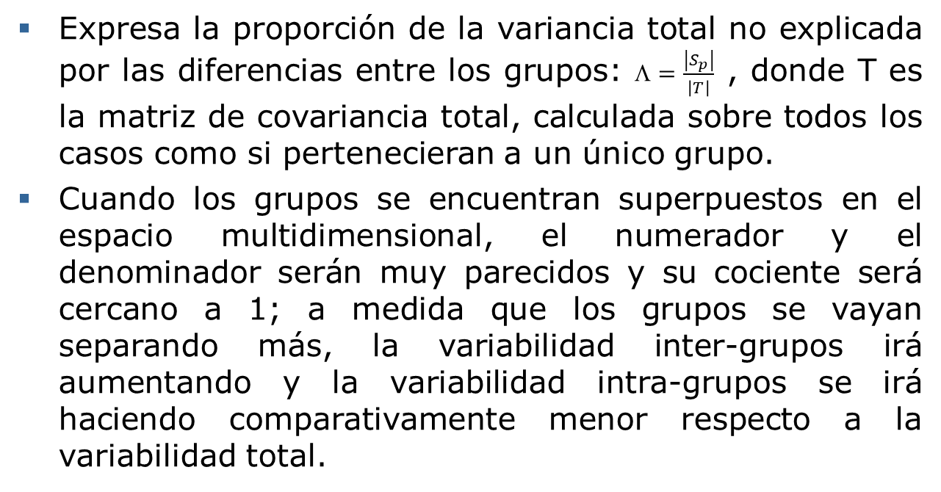
Lambda (Λ) de Wilks

Slide 25
Selección de variables hacia adelante
Se inicia con la variable que más separa los grupos (el Λ de Wilks más bajo) .
La siguiente variable incluida es aquella que minimiza el Λ de Wilks del modelo siempre que la probabilidad al comparar el modelo con y sin esa variable muestre significancia estadística.

Slide 26
K-vecinos más cercanos (K-NN)
El algoritmo clasifica cada dato nuevo en el grupo que tenga la mayor cantidad de vecinos más cerca que el otro grupo.
Para esto, se calcula la distancia del elemento nuevo a cada uno de los existentes, y se ordenan dichas distancias de menor a mayor para ir seleccionando el grupo al que se va a asignar.
Este grupo será el que tenga una mayor frecuencia entre los vecinos con las K menores distancias.

Slide 27
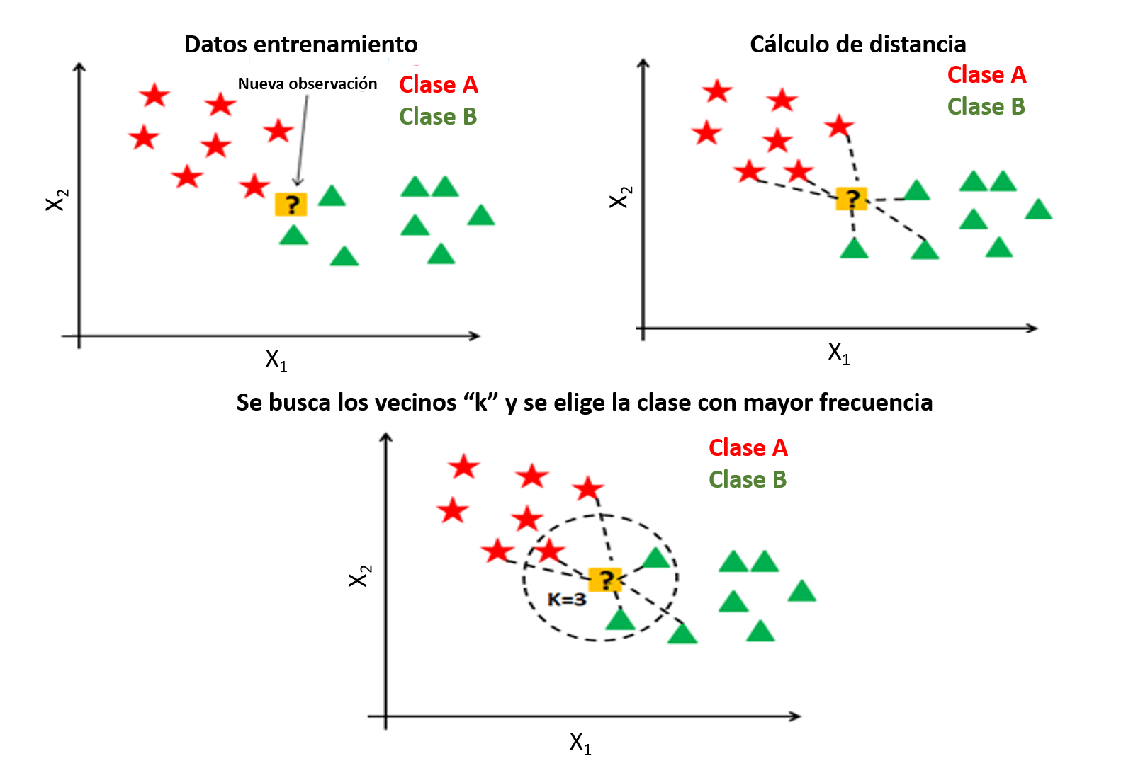

Slide 28
Consideraciones K-NN
En contraste con otros algoritmos de aprendizaje supervisado, K-NN no genera un modelo fruto del aprendizaje con datos de entrenamiento, sino que el aprendizaje sucede en el mismo momento en el que se predice una nueva observación.
Se recomienda siempre estandarizar las variables.
Para generar un modelo de clasificación con K-NN hay que elegir dos parámetros importantes: la medida de distancia y el número K.

Slide 29
Medidas de distancia
Comúnmente se utiliza la distancia euclídea, pero se pueden utilizar otras como:
Manhattan
Minkowski
Coseno
Jaccard
Hamming

Slide 30
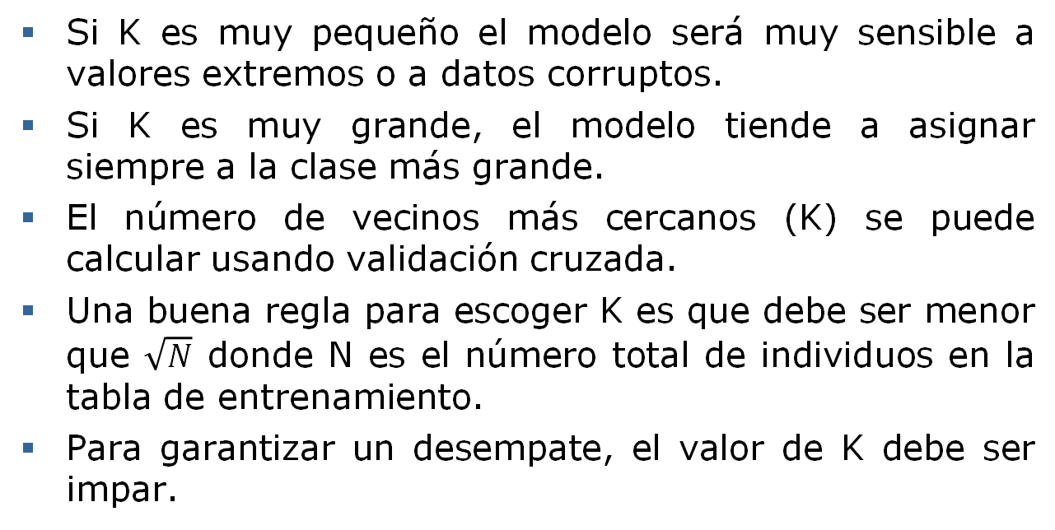
Elección de número de vecinos (K)
Si K es muy pequeño el modelo será muy sensible a valores extremos o a datos corruptos.
Si K es muy grande, el modelo tiende a asignar siempre a la clase más grande.
El número de vecinos más cercanos (K) se puede calcular usando validación cruzada.
Una buena regla para escoger K es que debe ser menor que $\sqrt{N}$ donde N es el número total de individuos en la tabla de entrenamiento.
Para garantizar un desempate, el valor de K debe ser impar.

Slide 31
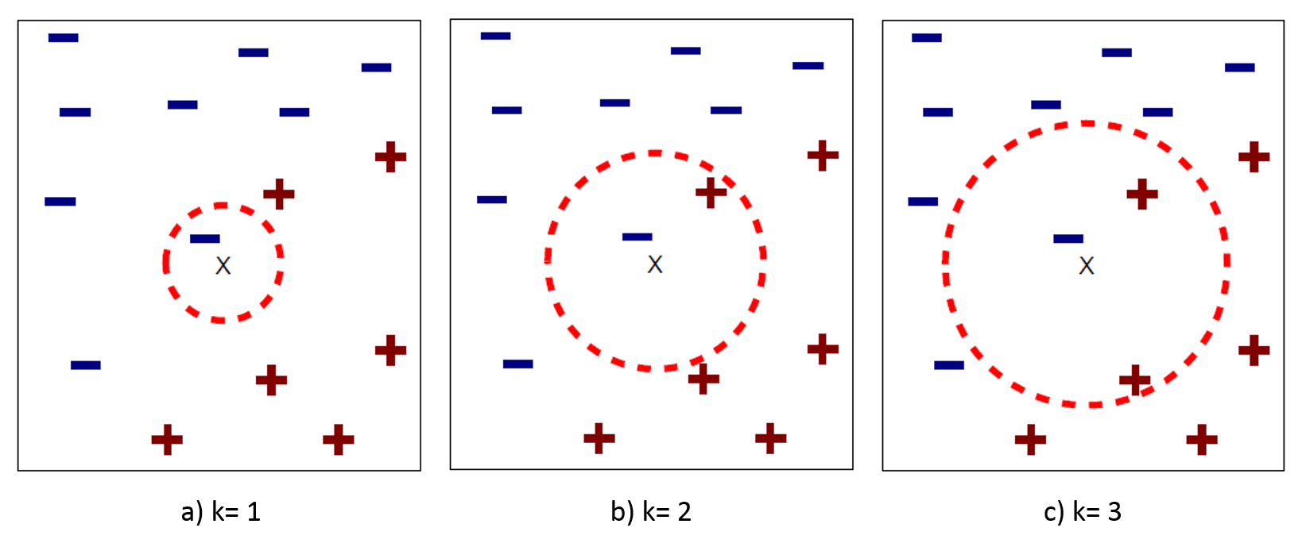
Elección de número de vecinos (K)

Slide 32
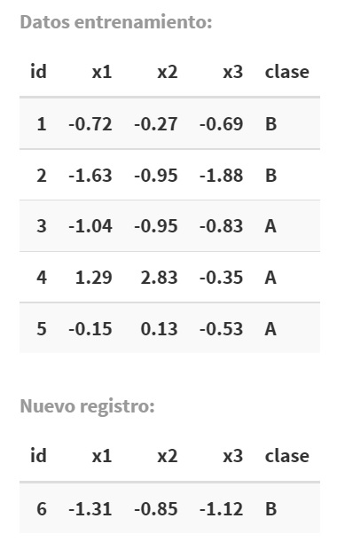
Ejemplo K-NN
Según los datos mostrados a continuación y utilizando la distancia euclídea. ¿Qué valor de “K” elige para el nuevo registro sabiendo que pertenece a la clase “B”?

Slide 33
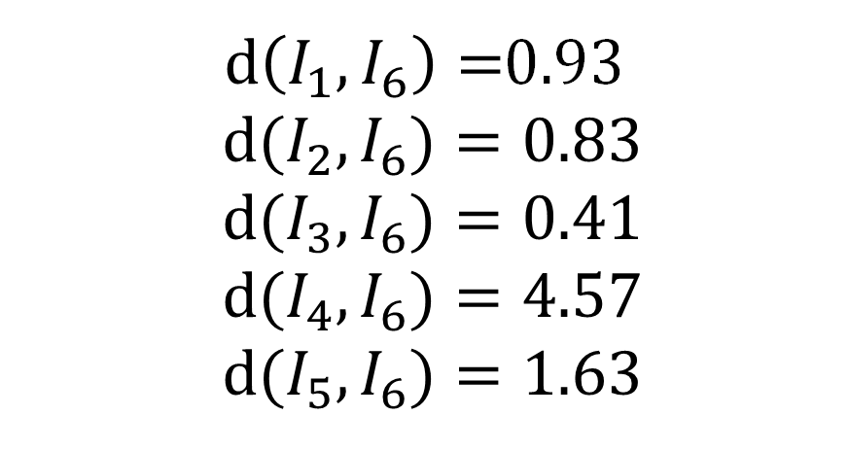
Ejemplo K-NN
Paso 1: calcular las distancias de todos los datos de entrenamiento contra el nuevo registro.
$d\left(I_{1},I_{6}\right)=$0.93
$$d(I_{2},I_{6})=0.83$$
$$d(I_{3},I_{6})=0.41$$
$$d(I_{4},I_{6})=4.57$$
$$d(I_{5},I_{6})=1.63$$

Slide 34
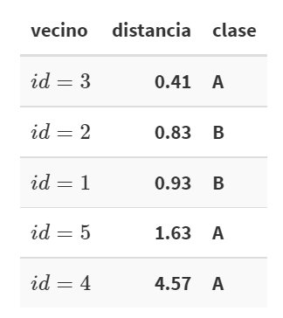
Ejemplo K-NN
Paso 2: ordenar las distancias de menor a mayor.

Slide 35
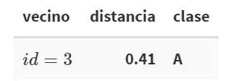
Ejemplo K-NN
Paso 3: elegir “K”.
Con K=1
El vecino más cercano seria id=3, pero la clase que se asignaría es "A", la cual sería incorrecta.

Slide 36
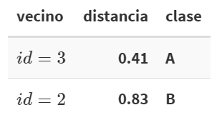
Ejemplo K-NN
Paso 3: elegir “K”.
Con K=2
Los vecinos más cercanos serian id=3 y id=2, pero habría un empate y la forma de asignar la clase podría ser aleatoria. Por lo que se podría tomar tanto una decisión correcta como incorrecta dependiendo del azar.

Slide 37
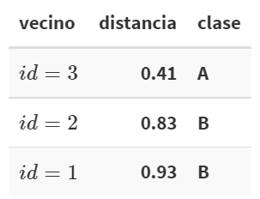
Ejemplo K-NN
Paso 3: elegir “K”.
Con K=3
Los vecinos más cercanos serian id=3, id=2 y id=1, la clase con más frecuencia es "B". En este caso se estaría tomando un decisión correcta.

Slide 38
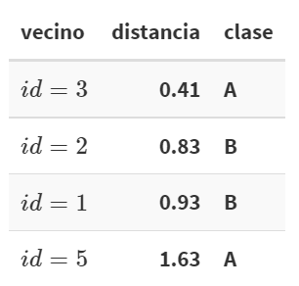
Ejemplo K-NN
Paso 3: elegir “K”.
Con K=4
Los vecinos más cercanos serian id=3, id=2, id=1 y id=5, pero habría un empate y la forma de asignar la clase podría ser aleatoria.

Slide 39
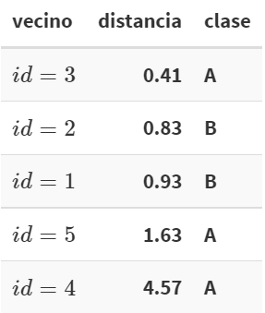
Ejemplo K-NN
Paso 3: elegir “K”.
Con K=5
Los vecinos más cercanos serian id=3, id=2, id=1, id=5 y id=4, la clase con más frecuencia es "A", pero por ser la clase predominante. En este caso se estaría tomando un decisión incorrecta.
Se debería escoger K=3.

Slide 40
Árboles de decisión
Los árboles de decisión sirven para representar y categorizar una serie de condiciones que ocurren de forma sucesiva (reglas), para la resolución de un problema.
Ellos proveen una visión gráfica de la toma de decisión necesaria, especifican las variables que son evaluadas, qué acciones deben ser tomadas y el orden en el cual se efectuará la toma de decisión.
Cada vez que se ejecuta un árbol de decisión, se seguirá solo un camino, dependiendo del valor de la variable evaluada.

Slide 41
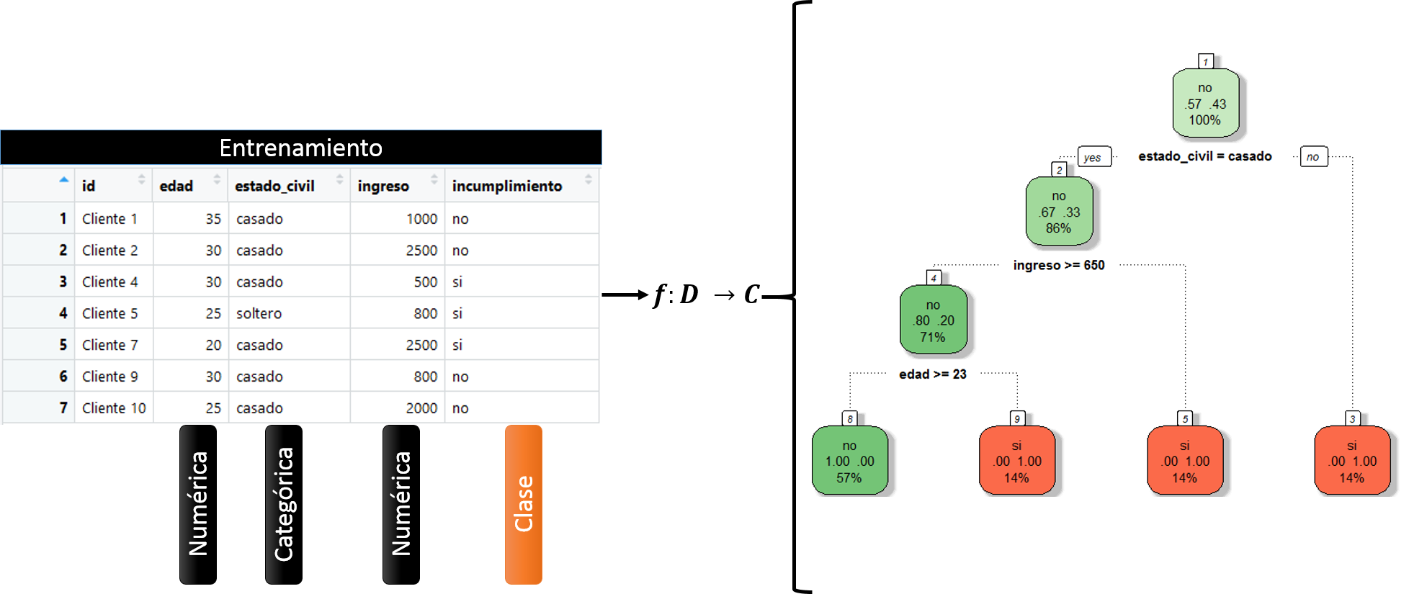
Árboles de decisión
Las reglas 1, 2 y 4 se llaman nodos internos, y el resto se denominan nodos terminales u hojas.

Slide 42
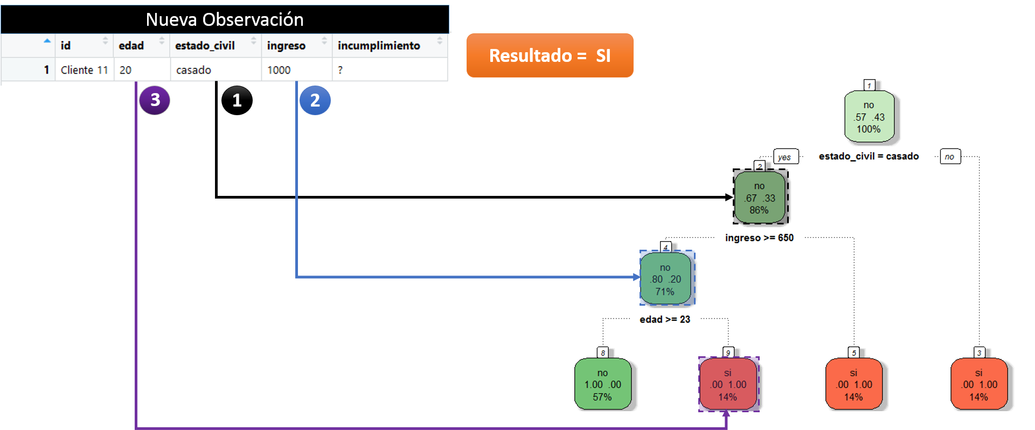
Ejemplo 1

Slide 43
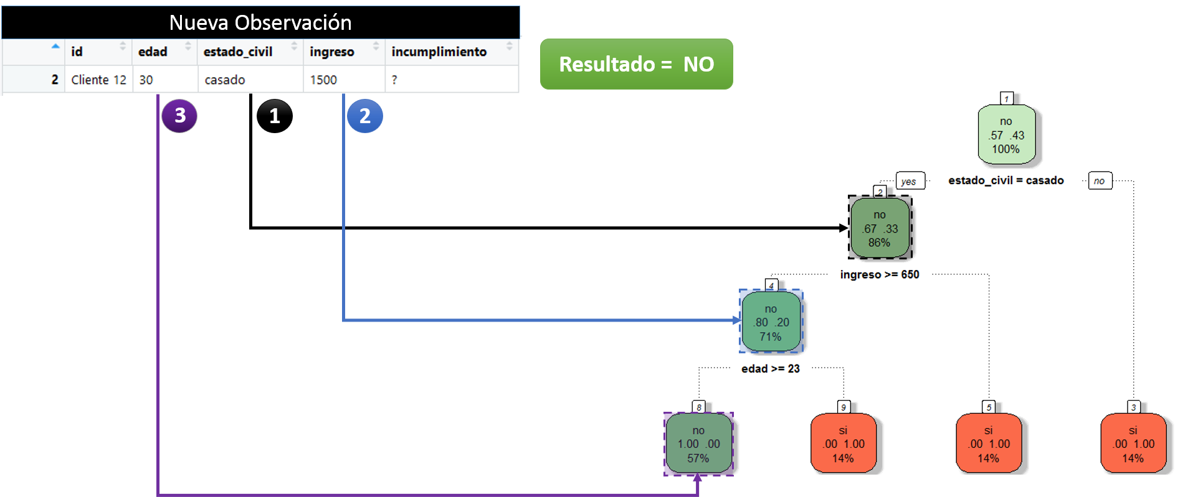
Ejemplo 2

Slide 44
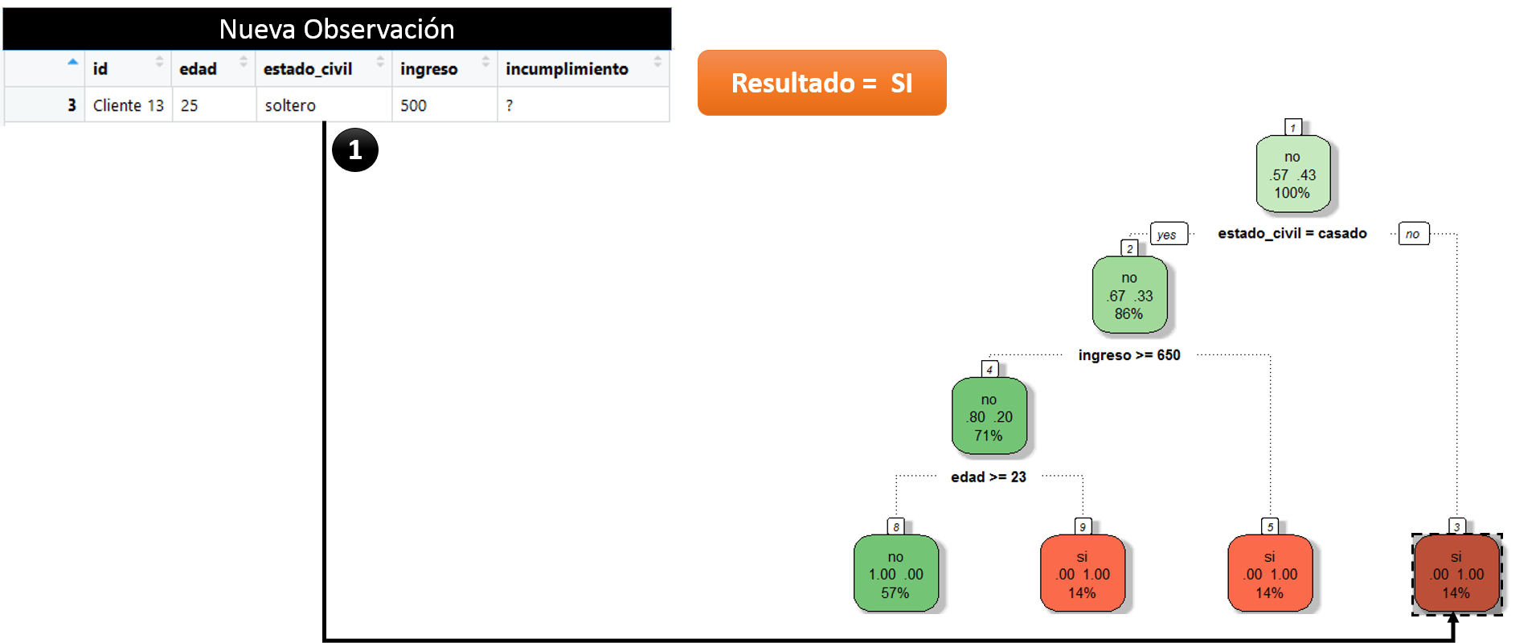
Ejemplo 3

Slide 45
Algoritmo
Hay una gran variedad de algoritmos para generar árboles de decisión, pero muchos se basan en el Algoritmo de Hunt.

Slide 46
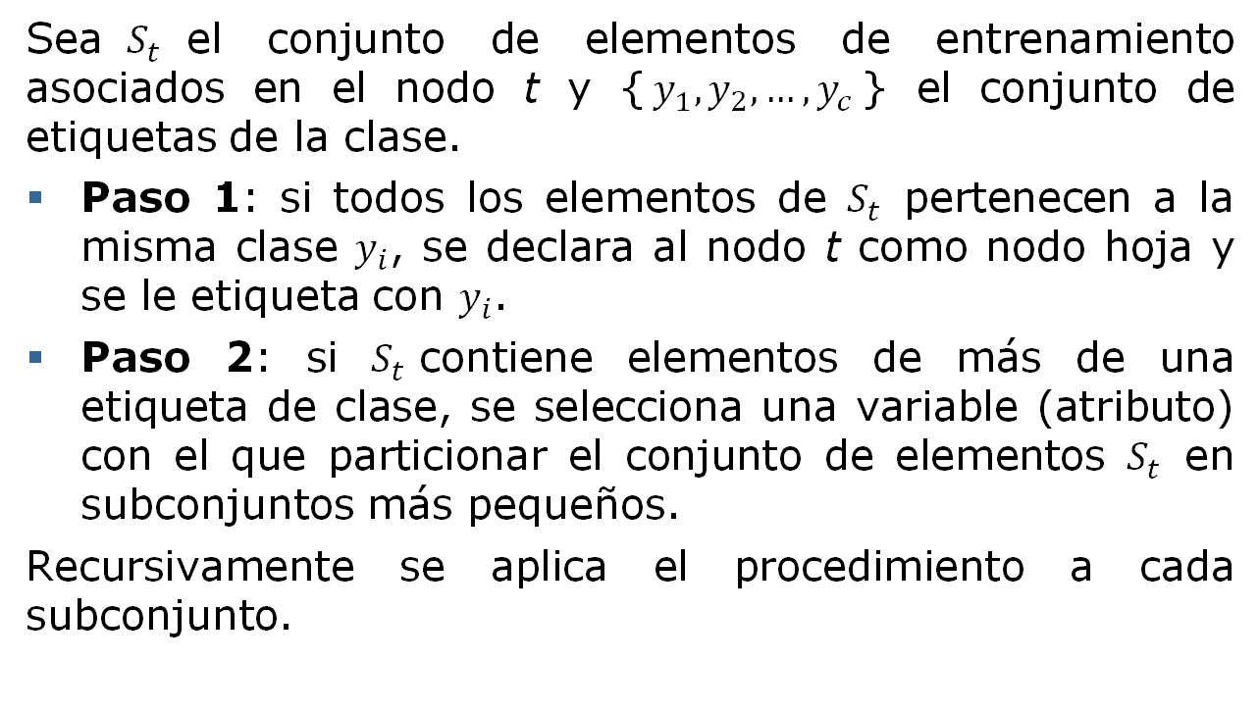
Algoritmo de Hunt
Sea$S_{t}$el conjunto de elementos de entrenamiento asociados en el nodo t y {$y_{1},y_{2},…,y_{c}$} el conjunto de etiquetas de la clase.
Paso 1: si todos los elementos de $S_{t}$ pertenecen a la misma clase $y_{i}$, se declara al nodo t como nodo hoja y se le etiqueta con $y_{i}$.
Paso 2: si $S_{t}$contiene elementos de más de una etiqueta de clase, se selecciona una variable (atributo) con el que particionar el conjunto de elementos $S_{t}$ en subconjuntos más pequeños.
Recursivamente se aplica el procedimiento a cada subconjunto.

Slide 47
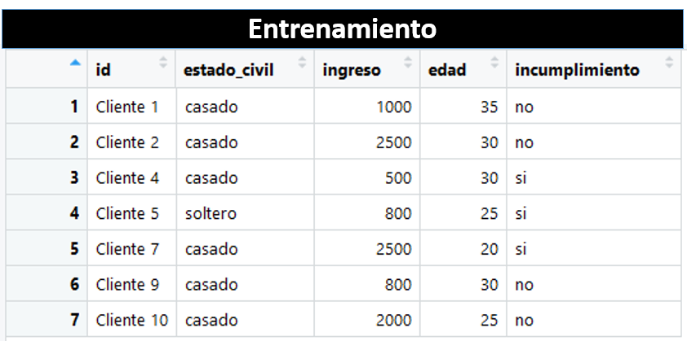
Ejemplo

Slide 48
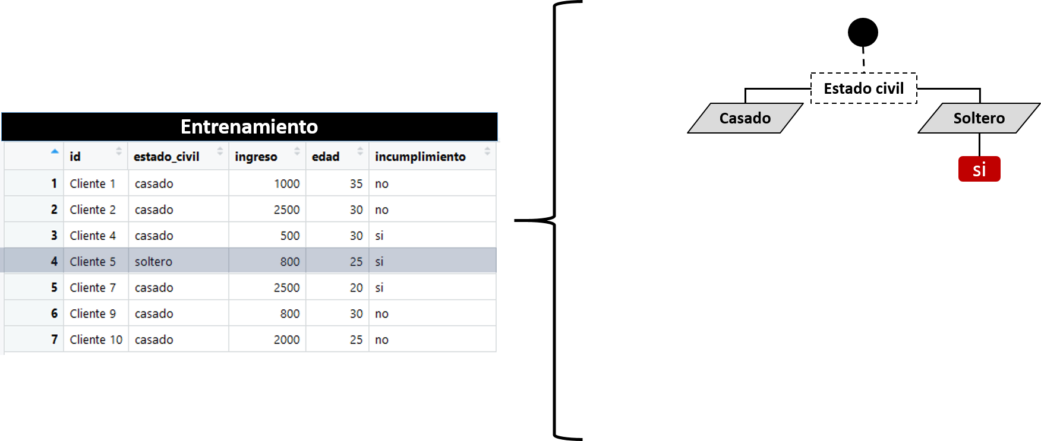
Ejemplo
Iteración 1

Slide 49
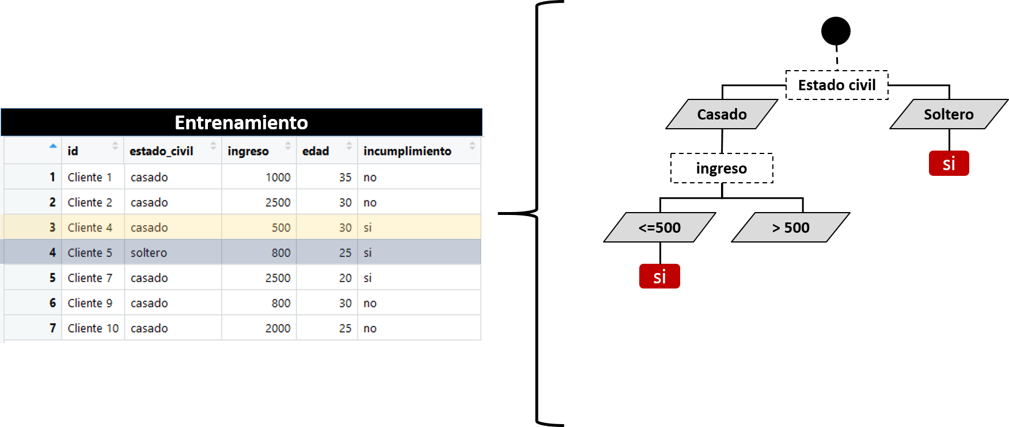
Ejemplo
Iteración 2

Slide 50
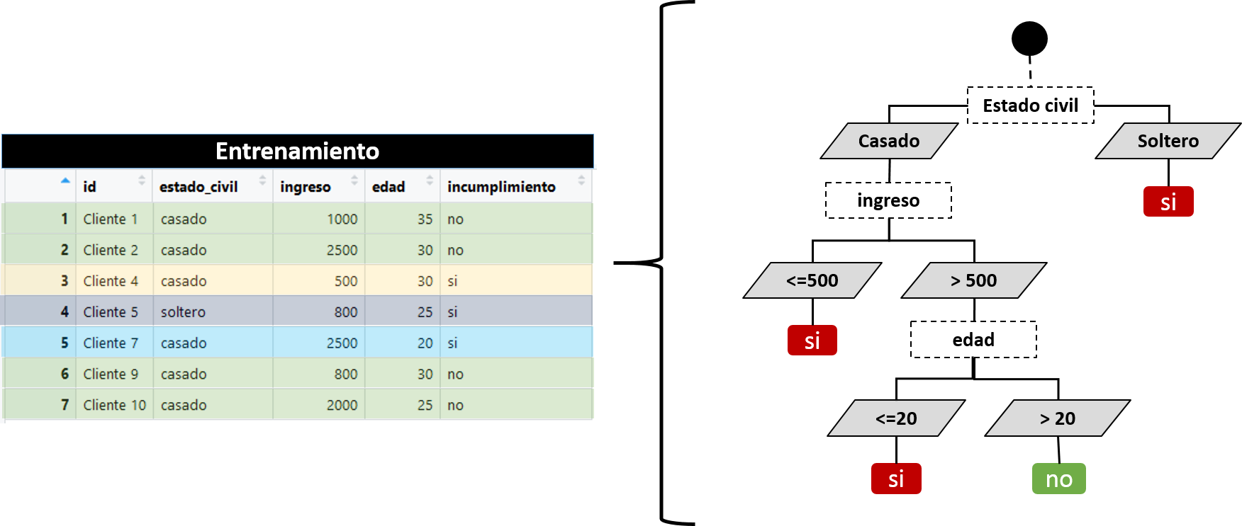
Ejemplo
Iteración 3

Slide 51
Consideraciones
Para aplicar el algoritmo de Hunt bajo un enfoque de optimización hay que considerar lo siguiente:
¿Cómo se dividen las variables?
¿Qué criterios utilizar para seleccionar la mejor división?
¿Qué variables (atributos) utilizar y en qué orden?
¿Cuándo dejar de dividir?

Slide 52
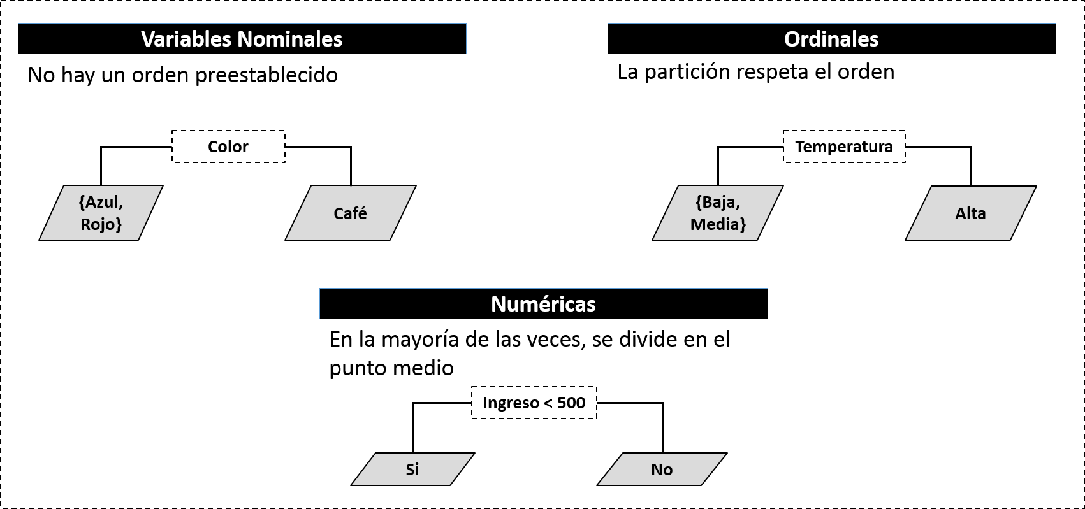
1. ¿Cómo se dividen las variables?
Se utiliza el método CART (Árboles de Clasificación y Regresión), el cual hace divisiones binarias tanto para predictores numéricos como para los categóricos.

Slide 53
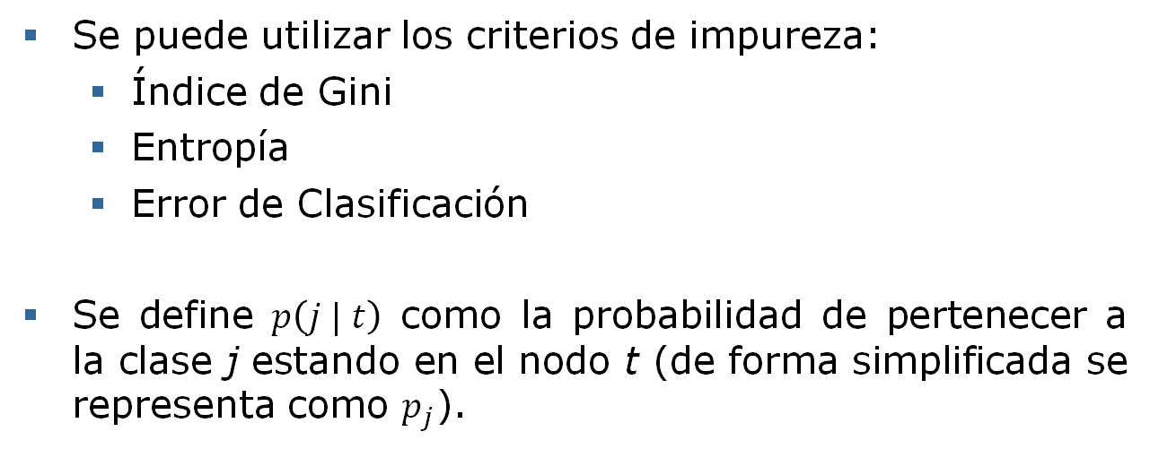
2. ¿Qué criterios utilizar para seleccionar la mejor división?
Se puede utilizar los criterios de impureza:
Índice de Gini
Entropía
Error de Clasificación
Se define $p\left(j | t\right)$ como la probabilidad de pertenecer a la clase j estando en el nodo t (de forma simplificada se representa como $p_{j}$).

Slide 54

Criterios
Índice de Gini:
$$G\left(t\right)=1−\sum_{j=1}^{c}{p_{j}^{2}}$$
Entropía:
$$E\left(t\right)=−\sum_{j=1}^{c}{p_{j}\log_{2}(p_{j})}$$
Se asume que $\log_{2}\left(0\right)=0$
Error de clasificación:
$$EC\left(t\right)=1−max⁡(p_{j})$$

Slide 55
3. ¿Qué variables (atributos) utilizar y en qué orden?
Se elige la variable que después de realizar la partición binaria agregue la mayor información ganada al nodo padre correspondiente.
Esto se hace recursivamente para cada nodo padre.

Slide 56
4. ¿Cuándo dejar de dividir?
Se definen reglas de parada, aunque la configuración de estas reglas se realiza por medio de la experiencia del analista y/o mediante algún método de validación que permita calibrarlas. Algunas reglas son:
El número mínimo de observaciones para que un nodo se pueda dividir. En CART este parámetro se llama minsplit y el valor por defecto es 20.
El número mínimo de observaciones que debe tener un nodo para ser considerado como terminal. En CART este parámetro se llama minbucket y el valor por defecto es minsplit/3.
La profundidad máxima del árbol (con el nodo raíz contabilizado como 0). En CART este parámetro se llama maxdepth y el valor por defecto es 30.

Slide 57
4. ¿Cuándo dejar de dividir?
La información mínima ganada a partir de algún criterio de impureza para que un nodo se pueda dividir. En CART se utiliza el parámetro de complejidad (cp). El cp se utiliza para definir la mejora mínima para poder seguir realizando divisiones en el árbol. Por ejemplo, en un árbol el error de clasificación es de 0.5 y después de dividir es de 0.1, entonces la división es útil. Pero si después de la división el error es de 0.48, entonces la división no aporta. Es similar a un R2ajustado en que si una variable no tiene un mejora significativa en el ajuste del modelo, entonces no tiene sentido agregarla. El cp penaliza la cantidad de divisiones y el valor por defecto es de 0.01.

Slide 58
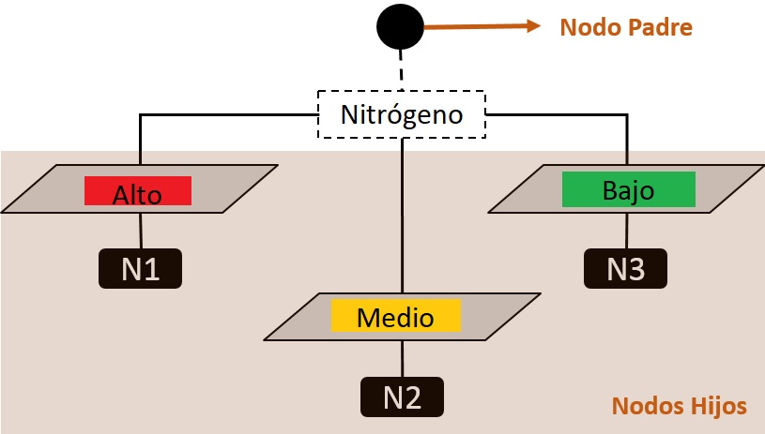
Ejemplo de aplicación de los criterios

Slide 59
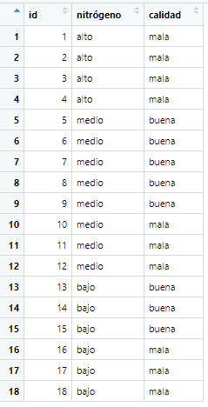
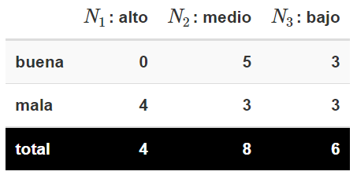
Ejemplo de aplicación de los criterios
Se tiene información del nivel de nitrógeno de 18 lagos (bajo, medio, alto) y de la clasificación de la calidad del agua (buena, mala).

Slide 60

Ejemplo de aplicación de los criterios
Se calcula $p\left(j \right|t)$, con:
j: 1=Buena y 2=Mala
t: 1=N1, 2=N2 y 3=N3
Para $N_{1}$
$$p\left(j=1 \right|t=1)=\frac{0}{4}=0$$
$$p\left(j=2 \right|t=1)=\frac{4}{4}=1$$

Slide 61

Ejemplo de aplicación de los criterios
Para $N_{2}$
$$p\left(j=1 \right|t=2)=\frac{5}{8}=0.625$$
$$p\left(j=2 \right|t=2)=\frac{3}{8}=0.375$$
Para $N_{3}$
$$p\left(j=1 \right|t=3)=\frac{3}{6}=0.5$$
$$p\left(j=2 \right|t=3)=\frac{3}{6}=0.5$$

Slide 62
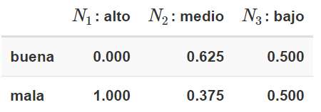
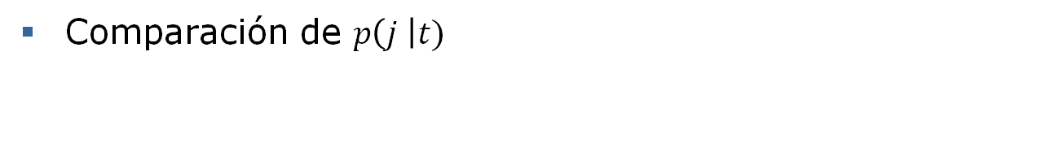
Ejemplo de aplicación de los criterios
Comparación de $p\left(j \right|t)$

Slide 63

Ejemplo de aplicación de los criterios
Índice de Gini
$$G\left(t=1\right)=1−\left(0^{2}+1^{2}\right)=0$$
$$G\left(t=2\right)=1−\left({0.625}^{2}+{0.375}^{2}\right)=0.469$$
$$G\left(t=3\right)=1−\left({0.5}^{2}+{0.5}^{2}\right)=0.5$$

Slide 64

Ejemplo de aplicación de los criterios
Entropía
$$E\left(t=1\right)=−(0∙\log_{2}{0}+1∙\log_{2}{1})$$
$$E\left(t=2\right)=−\left(0.625∙\log_{2}{0.625}+0.375∙\log_{2}{0.375}\right)=0.954$$
$$E\left(t=3\right)=−\left(0.5∙\log_{2}{0.5}+0.5∙\log_{2}{0.5}\right)=1$$

Slide 65
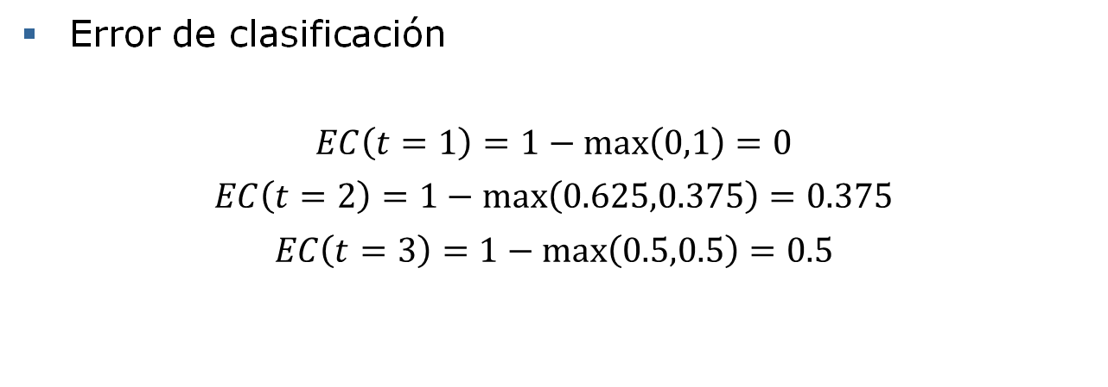
Ejemplo de aplicación de los criterios
Error de clasificación
$$EC\left(t=1\right)=1−max\left(0,1\right)=0⁡$$
$$EC\left(t=2\right)=1−max\left(0.625,0.375\right)=0.375⁡$$
$$EC\left(t=3\right)=1−max\left(0.5,0.5\right)=0.5⁡$$

Slide 66
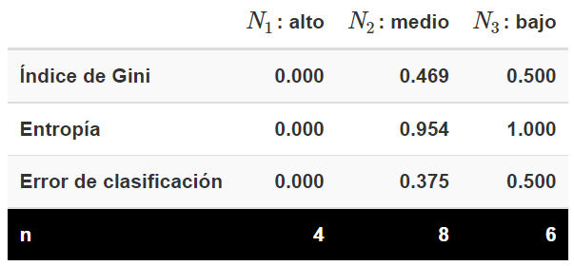
Ejemplo de aplicación de los criterios
Comparación de los criterios

Slide 67
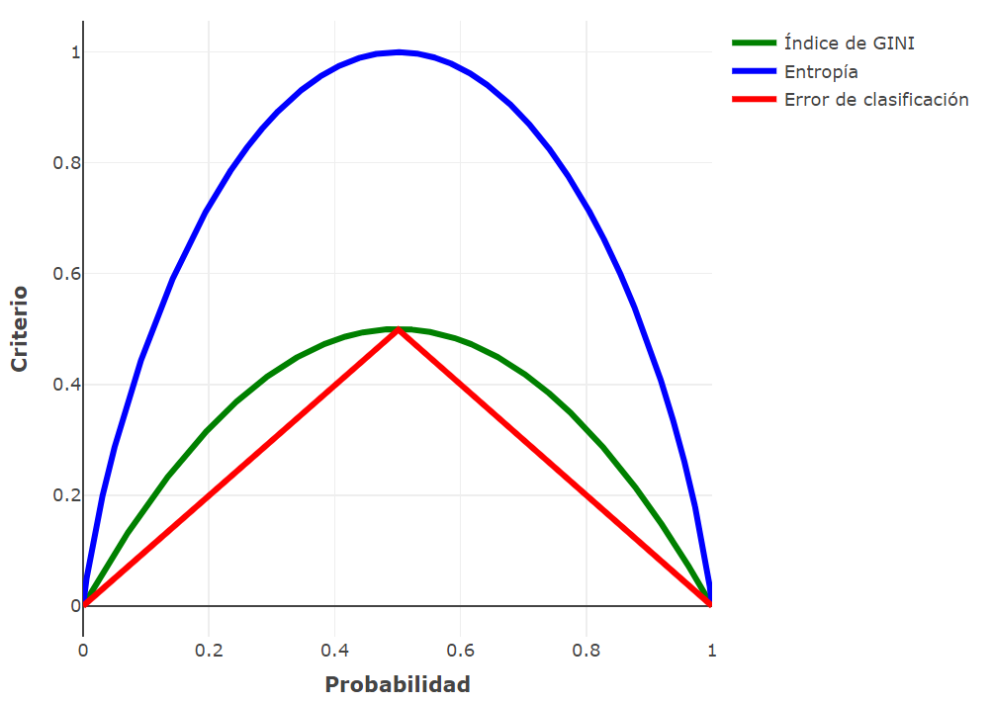
Ejemplo de aplicación de los criterios
Comparación teórica de los criterios para en todo el rango posible de las p(j), suponiendo que solo se tiene dos clases.

Slide 68
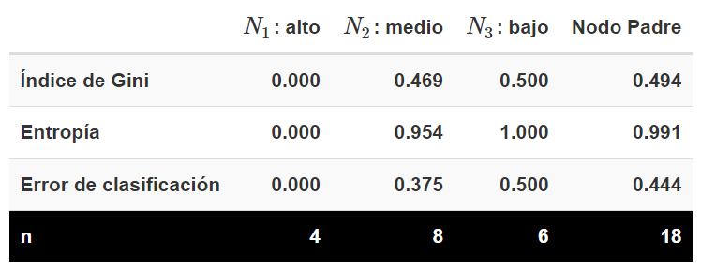
Ejemplo de aplicación de los criterios
Criterios de impureza para el nodo padre:

Slide 69
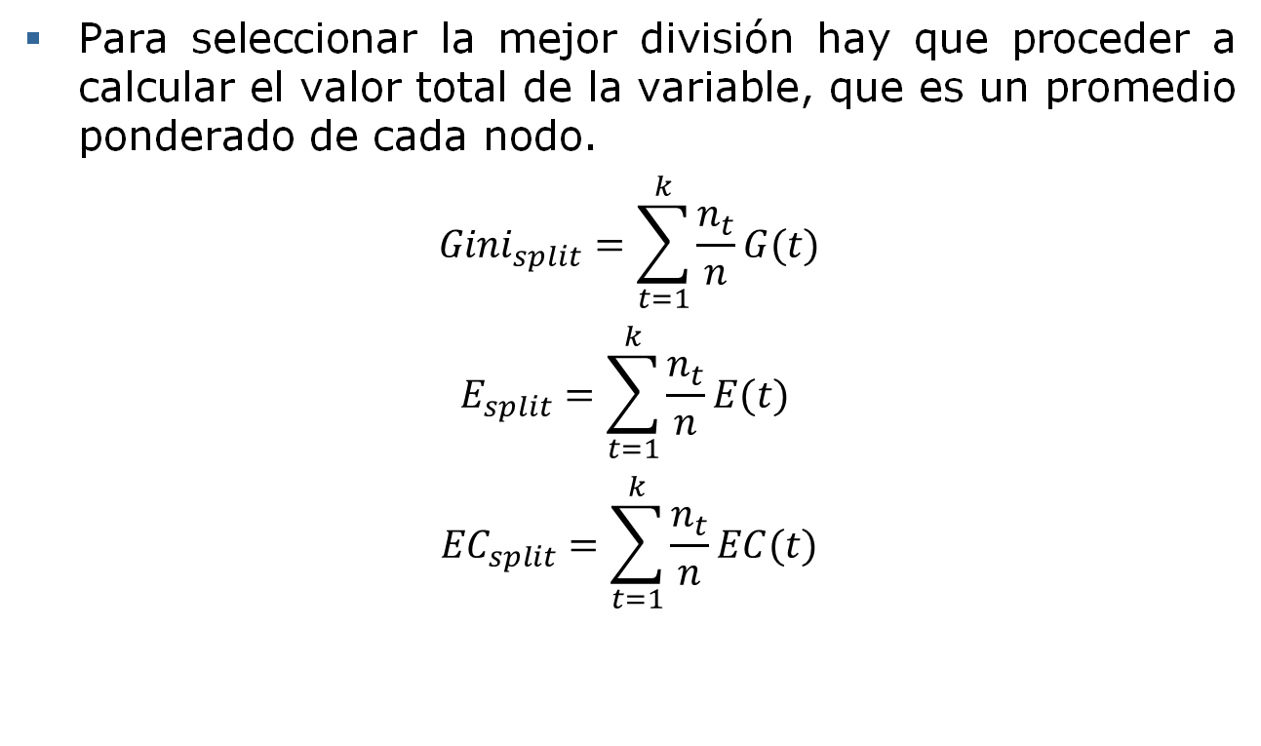
Ejemplo de aplicación de los criterios
Para seleccionar la mejor división hay que proceder a calcular el valor total de la variable, que es un promedio ponderado de cada nodo.
$${Gini}_{split}=\sum_{t=1}^{k}{\frac{n_{t}}{n}G(t)}$$
$$E_{split}=\sum_{t=1}^{k}{\frac{n_{t}}{n}E(t)}$$
$${EC}_{split}=\sum_{t=1}^{k}{\frac{n_{t}}{n}EC(t)}$$

Slide 70
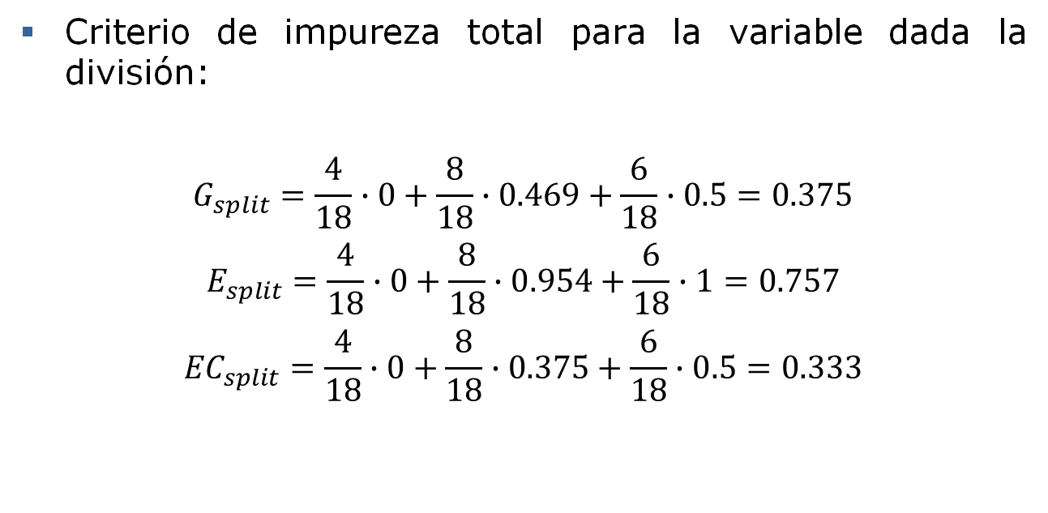
Ejemplo de aplicación de los criterios
Criterio de impureza total para la variable dada la división:
$$G_{split}=\frac{4}{18}∙0+\frac{8}{18}∙0.469+\frac{6}{18}∙0.5=0.375$$
$$E_{split}=\frac{4}{18}∙0+\frac{8}{18}∙0.954+\frac{6}{18}∙1=0.757$$
$${EC}_{split}=\frac{4}{18}∙0+\frac{8}{18}∙0.375+\frac{6}{18}∙0.5=0.333$$

Slide 71
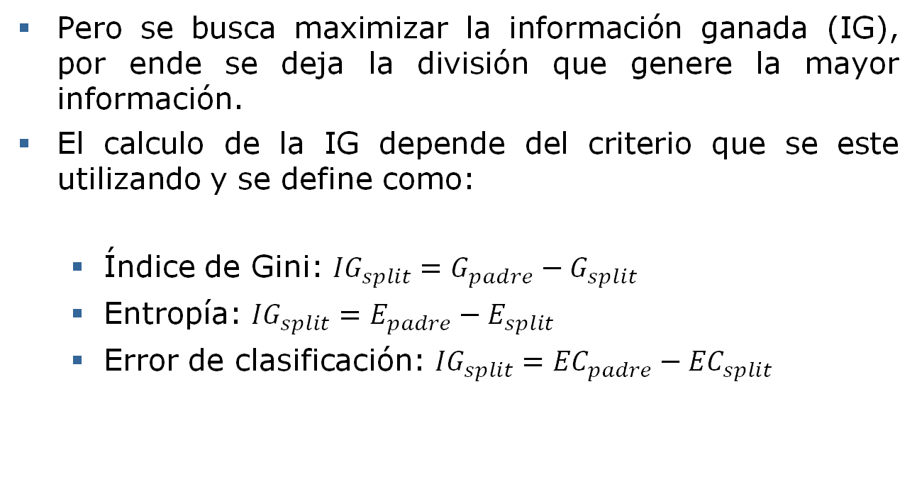
Ejemplo de aplicación de los criterios
Pero se busca maximizar la información ganada (IG), por ende se deja la división que genere la mayor información.
El calculo de la IG depende del criterio que se este utilizando y se define como:
Índice de Gini: ${IG}_{split}={G_{padre}−G}_{split}$
Entropía: ${IG}_{split}={E_{padre}−E}_{split}$
Error de clasificación: ${IG}_{split}={{EC}_{padre}−EC}_{split}$

Slide 72
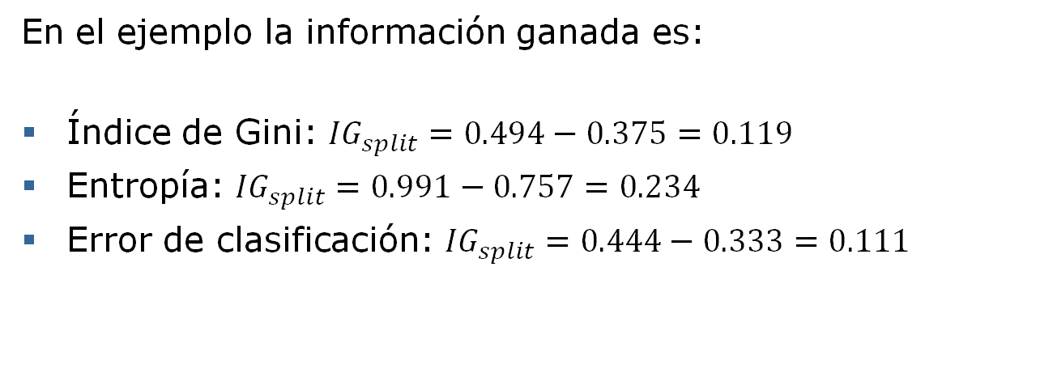
Ejemplo de aplicación de los criterios
En el ejemplo la información ganada es:
Índice de Gini: ${IG}_{split}=0.494−0.375=0.119$
Entropía: ${IG}_{split}=0.991−0.757=0.234$
Error de clasificación: ${IG}_{split}=0.444−0.333=0.111$

Slide 73
Ejercicio
En la primera consideración para la aplicación del algoritmo se indicó que solo se iba a realizar divisiones binarias.
Por lo tanto el ejemplo que hemos analizado hay que realizar una agrupación de categorías.
Usando solo el criterio del índice de Gini, ¿cuál es la mejor agrupación del nivel de nitrógeno?
alto y {medio, bajo}
{alto , medio} y bajo

Slide 74
Ejemplo de árbol de decisión con 3 categorías
Se desea clasificar a pacientes ortopédicos ya sea en normales, con hernia de disco o con espondilolistesis.
Para ello se utilizan seis atributos biomecánicos derivados de la forma y orientación de la pelvis y la columna lumbar:
Incidencia pélvica (incid_pelv)
Inclinación pélvica (inclin_pelv)
Ángulo de lordosis lumbar (angulo_lord)
Angulo sacro (angulo_sacro)
Radio pélvico (radio_pelv)
Grado de espondilolistesis (grado_espondi)

Slide 75
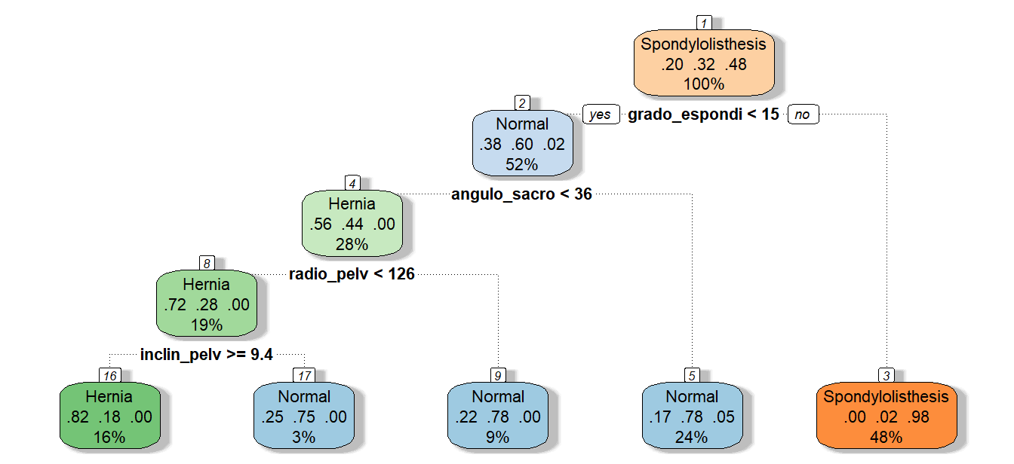
Ejemplo de árbol de decisión con 3 categorías
El orden de las categorías de acuerdo a como aparecen las proporciones en el árbol es: Hernia, Normal y Espondilolistesis.

Slide 76
Ensamble
El Ensamble de Modelos es una técnica de Minería de Datos, que en los últimos tiempos ha tomado gran relevancia, ya que su objetivo es aumentar la eficiencia en las predicciones, tomando como base modelos ajustados previamente.

Slide 77
Ensamble
Al igual que todo modelo estadístico, los métodos de clasificación sufren el problema del equilibrio entre sesgo y varianza.
El término sesgo hace referencia a cuánto se alejan en promedio las predicciones de un modelo respecto a los valores reales, es decir, qué tan bien se aproxima el modelo a la relación real entre las variables.
La varianza hace referencia a cuánto varía el modelo dependiendo de la muestra empleada en el entrenamiento.

Slide 78
Ensamble
¿Cómo se controlan el sesgo y varianza en los modelos de clasificación?
Por lo general, un modelo de clasificación poco complejo no representará bien la relación entre las variables, por lo que tendrá un alto sesgo, pero poca varianza.
Los modelos complejos se ajustan mucho a los datos de entrenamiento, por lo que tienen muy poco sesgo pero mucha varianza.
Los métodos de ensamble abarcan un conjunto de métodos que combinan múltiples modelos predictivos para lograr un equilibro entre sesgo y varianza.

Slide 79
Ensamble
Los métodos más populares para combinar las predicciones de diferentes modelos son:
Agregación de bootstrap (bagging).
Bosques aleatorios (random forest).
Método de potencialización (boosting).
Método de apilación (stacking).

Slide 80
Bagging
Se generan m muestras tipo bootstrap de tamaño n.
Los modelos se ajustan con las m muestras.
Por mayoría de votos se tiene el resultado final, es decir, el ajuste de este modelo consiste en la construcción de diferentes modelos.

Slide 81
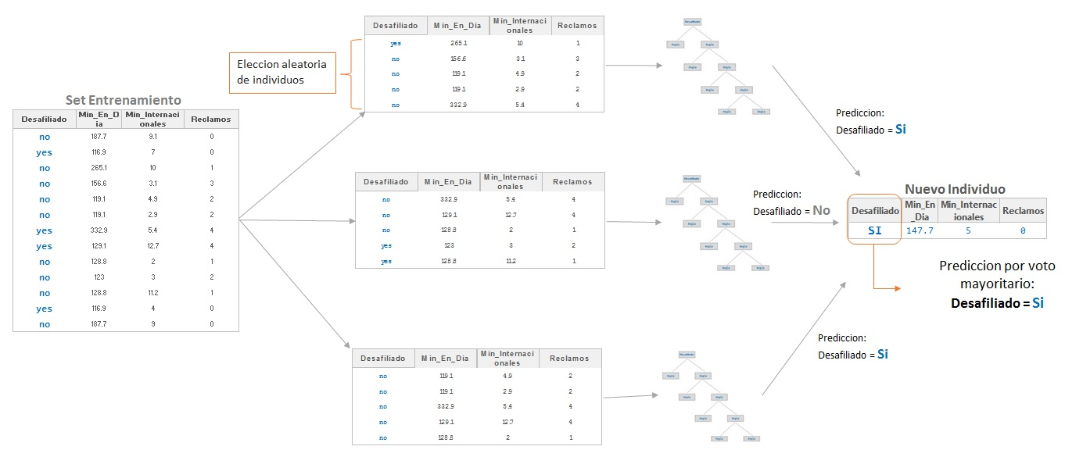
Bagging

Slide 82
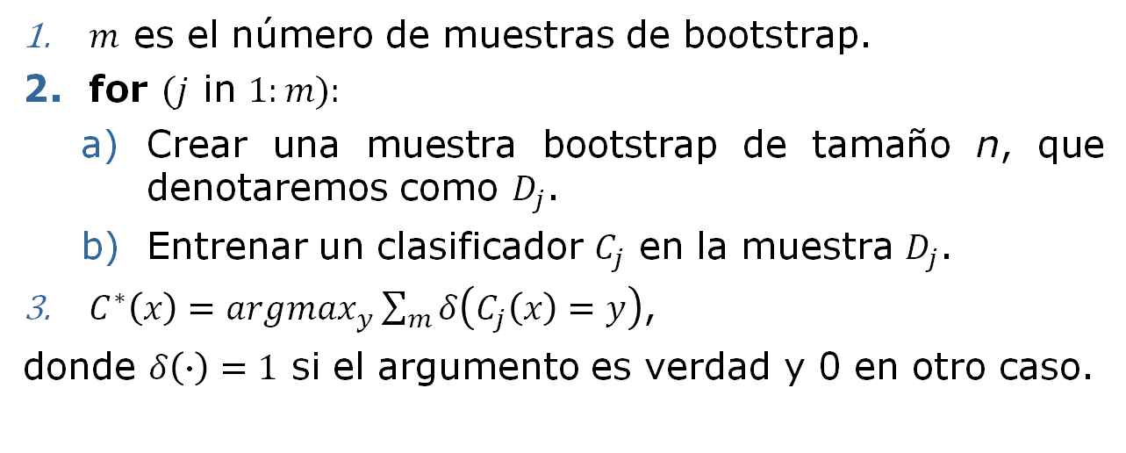
Algoritmo general para bagging
$m$ es el número de muestras de bootstrap.
for $(j$ in $1:m):$
Crear una muestra bootstrap de tamaño n, que denotaremos como $D_{j}$.
Entrenar un clasificador $C_{j}$ en la muestra $D_{j}$.
$C^{∗}\left(x\right)={argmax}_{y}\sum_{m}{δ\left(C_{j}\left(x\right)=y\right)}$,
donde $δ\left(∙\right)=1$ si el argumento es verdad y 0 en otro caso.

Slide 83
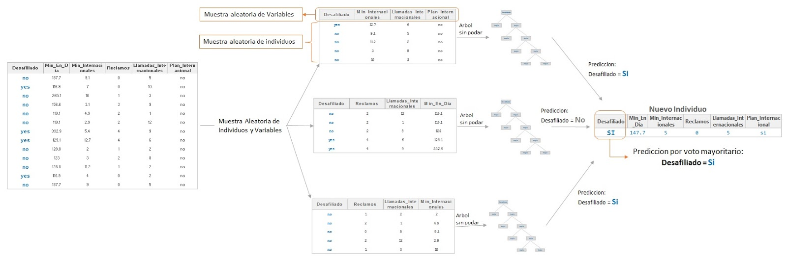
Bosques aleatorios (random forests)
Es un método que usa la agregación de bootstrap (bagging) para combinar diferentes árboles, donde cada árbol es construido con observaciones y variables aleatorias en cada nodo.

Slide 84
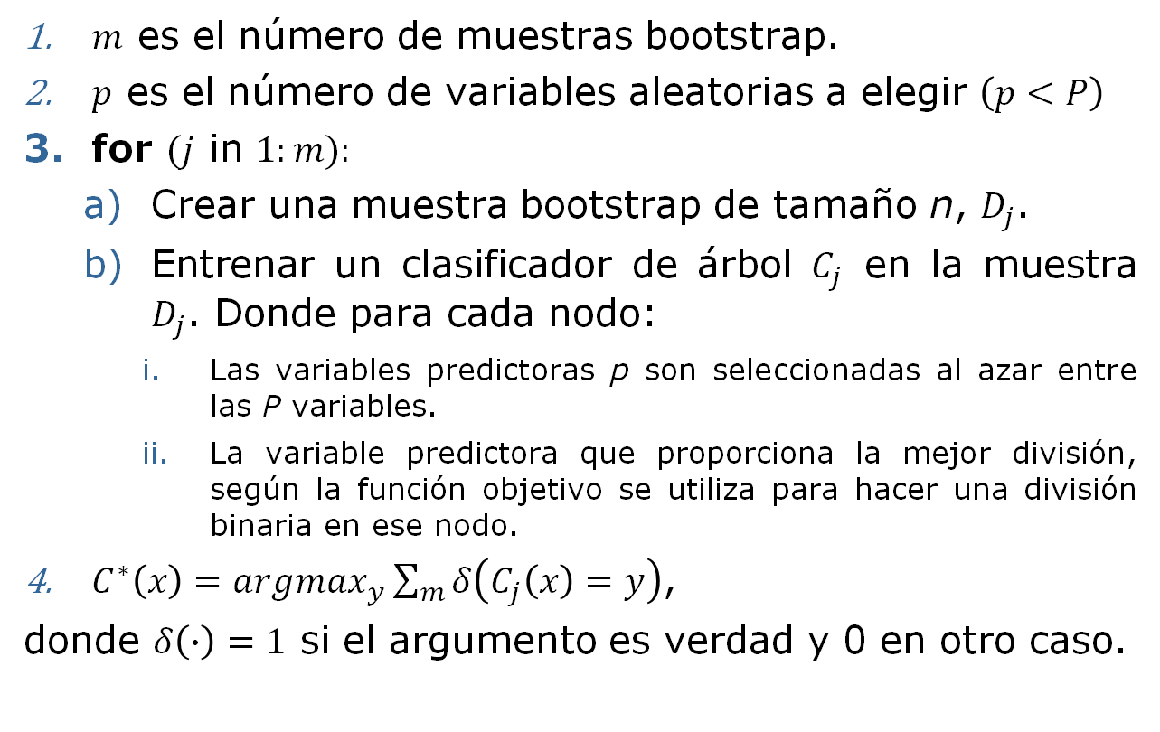
Algoritmo general para bosques aleatorios
$m$ es el número de muestras bootstrap.
$p$ es el número de variables aleatorias a elegir $\left(p<P\right)$
for $(j$ in $1:m):$
Crear una muestra bootstrap de tamaño n, $D_{j}$.
Entrenar un clasificador de árbol $C_{j}$ en la muestra $D_{j}$. Donde para cada nodo:
Las variables predictoras p son seleccionadas al azar entre las P variables.
La variable predictora que proporciona la mejor división, según la función objetivo se utiliza para hacer una división binaria en ese nodo.
$C^{∗}\left(x\right)={argmax}_{y}\sum_{m}{δ\left(C_{j}\left(x\right)=y\right)}$,
donde $δ\left(∙\right)=1$ si el argumento es verdad y 0 en otro caso.

Slide 85
Método de potencialización (boosting)
Es similar a la agregación de bootstrap (bagging) pero se diferencia en que los modelos son construidos secuencialmente. Cada modelo se construye para aprender de los errores de mala clasificación de los anteriores modelos construidos.
La idea es aplicar un modelo de clasificación con los datos de entrenamiento, luego aumentar el peso (potenciar) a los individuos mal clasificados para que en la siguiente aplicación del modelo de clasificación se enfoque más en estos individuos mal clasificados, mejorando su clasificación.

Slide 86
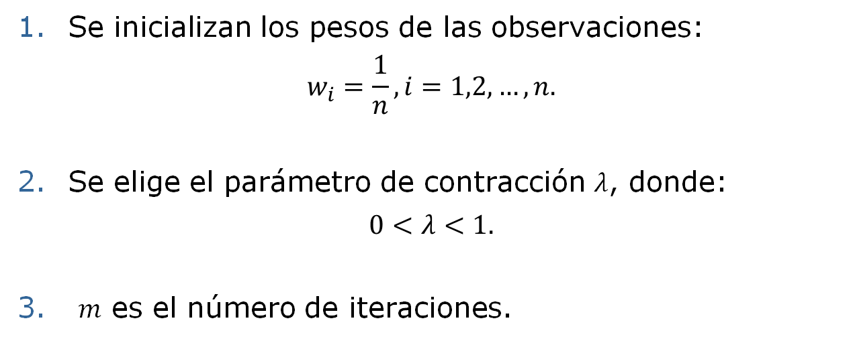
Algoritmo general para boosting
Se inicializan los pesos de las observaciones:
$$w_{i}=\frac{1}{n}, i=1,2,…,n.$$
Se elige el parámetro de contracción $λ$, donde:
$$0<λ<1.$$
$m$ es el número de iteraciones.

Slide 87
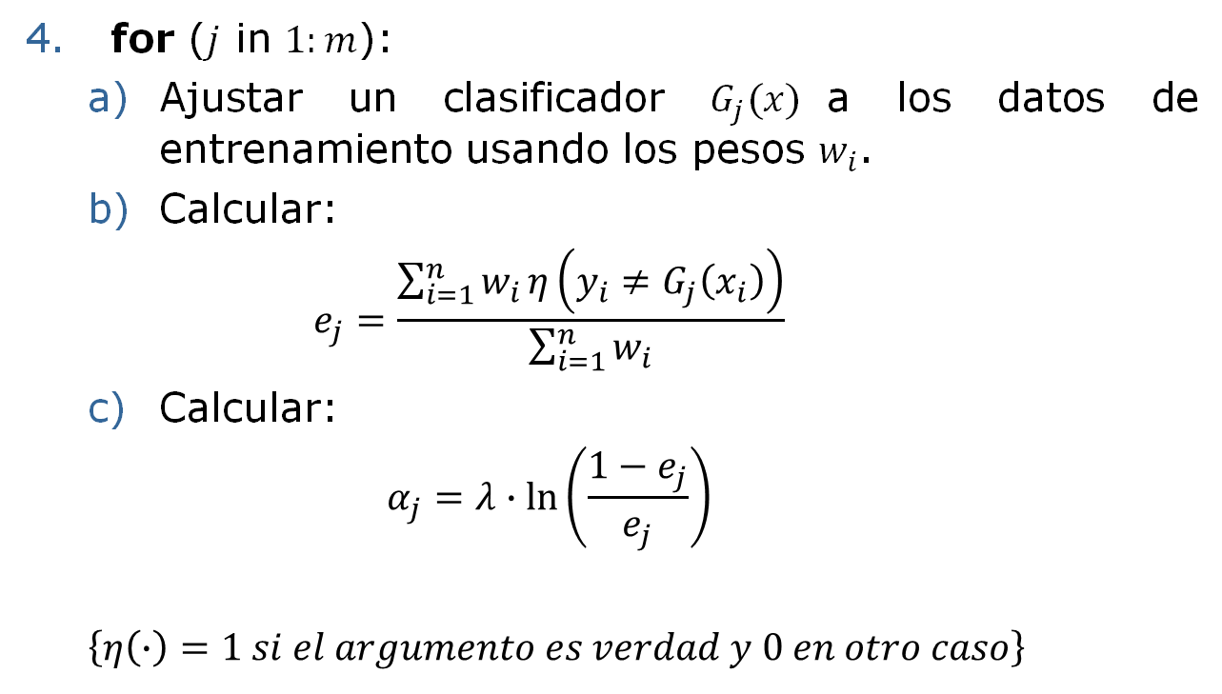
Algoritmo general para boosting
for ($j$ in $1:m$):
Ajustar un clasificador $G_{j}(x)$a los datos de entrenamiento usando los pesos $w_{i}$.
Calcular:
$$e_{j}=\frac{\sum_{i=1}^{n}{w_{i}}η\left(y_{i}≠G_{j}\left(x_{i}\right)\right)}{\sum_{i=1}^{n}{w_{i}}}$$
Calcular:
$$α_{j}=λ∙\ln\left(\frac{1−e_{j}}{e_{j}}\right)$$
$$\left\{η\left(∙\right)=1 si el argumento es verdad y 0 en otro caso\right\}$$

Slide 88
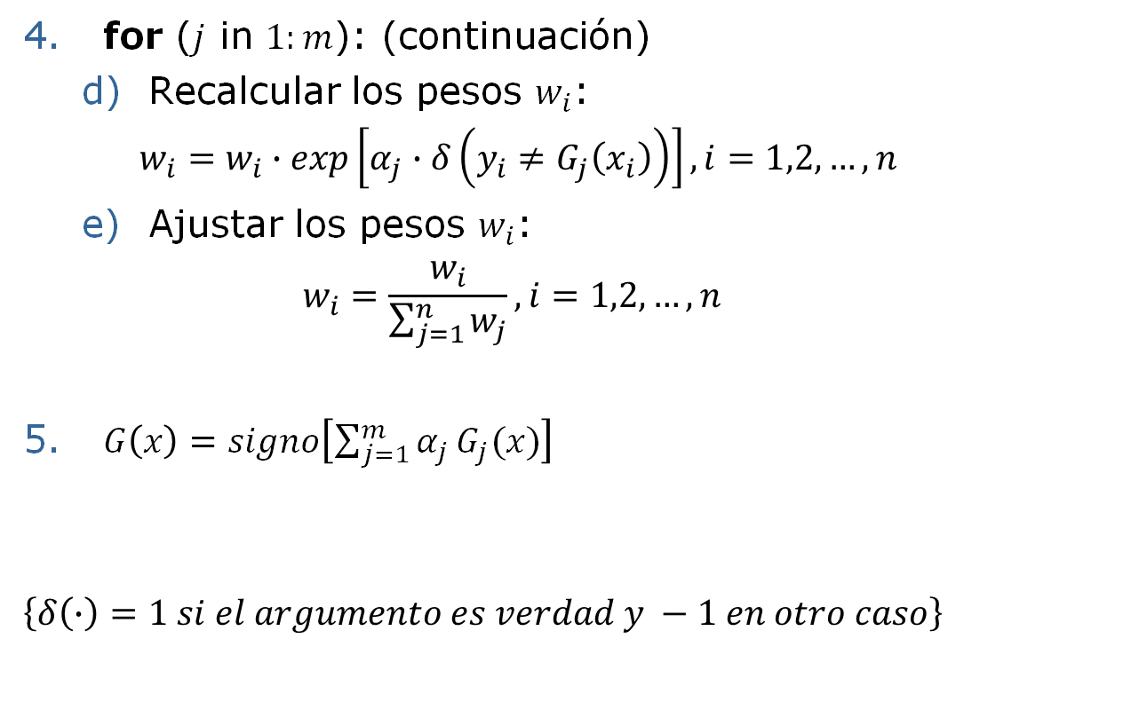
Algoritmo general para boosting
for ($j$ in $1:m$): (continuación)
Recalcular los pesos $w_{i}$:
$$w_{i}=w_{i}∙exp\left[α_{j}∙δ\left(y_{i}≠G_{j}\left(x_{i}\right)\right)\right], i=1,2,…,n$$
Ajustar los pesos $w_{i}$:
$$w_{i}=\frac{w_{i}}{\sum_{j=1}^{n}{w_{j}}}, i=1,2,…,n$$
$G\left(x\right)=signo\left[\sum_{j=1}^{m}{α_{j}}G_{j}(x)\right]$
$$\left\{δ\left(∙\right)=1 si el argumento es verdad y −1 en otro caso\right\}$$

Slide 89
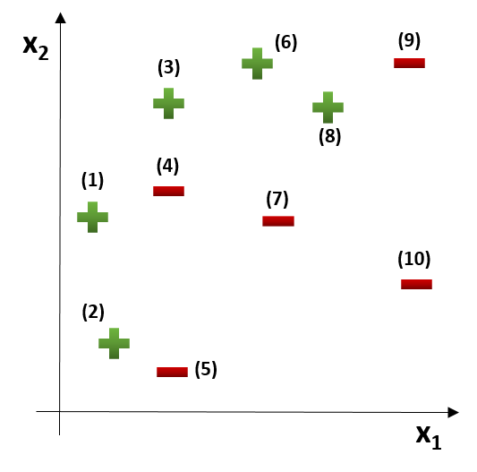

Ejemplo boosting
Calcule los pesos $w_{i}$ y $α$ tomando $m=3$ y $λ=0.5$ usando como algoritmo de clasificación un árbol de decisión.

Slide 90

Ejemplo boosting
Los pesos $w_{i}$ iniciales para cada observación son:
$$w_{i}=\frac{1}{n}=\frac{1}{10}=0.10$$
id | wi |  | id | wi
1 | 0.1 |  | 6 | 0.1
2 | 0.1 |  | 7 | 0.1
3 | 0.1 |  | 8 | 0.1
4 | 0.1 |  | 9 | 0.1
5 | 0.1 |  | 10 | 0.1

Slide 91


Ejemplo boosting
Para j=1. Al realizar la primera iteración se obtuvo la siguiente decisión. $G_{1}\left(x_{i}\right):$
Las observaciones 3, 6 y 8 están mal clasificadas.

Slide 92


Ejemplo boosting
Ahora se calcula $e_{1}$:
id | $$η\left(∙\right)$$ |  | id | $$η\left(∙\right)$$
1 | 0 |  | 6 | 1
2 | 0 |  | 7 | 0
3 | 1 |  | 8 | 1
4 | 0 |  | 9 | 0
5 | 0 |  | 10 | 0
$$e_{1}=\frac{\sum_{i=1}^{10}{w_{i}}η\left(y_{i}≠G_{j}\left(x_{i}\right)\right)}{\sum_{i=1}^{10}{w_{i}}}$$
$$e_{1}=\frac{0.1∙0+0.1∙0+0.1∙1+…+0.1∙0}{0.1+…+0.1}$$
$$e_{1}=\frac{0.3}{1}=0.3$$

Slide 93

Ejemplo boosting
Luego calculamos $α_{1}$:
$$α_{1}=λ∙\ln\left(\frac{1−e_{1}}{e_{1}}\right)$$
$$=0.5∙\ln\left(\frac{1−0.3}{0.3}\right)$$
$$=0.5∙\ln\left(\frac{0.7}{0.3}\right)$$
$$=0.42$$

Slide 94


Ejemplo boosting
Se recalculan los pesos $w_{i}$ (sin ajustar):
id | $$δ\left(∙\right)$$ |  | id | $$δ\left(∙\right)$$
1 | -1 |  | 6 | 1
2 | -1 |  | 7 | -1
3 | 1 |  | 8 | 1
4 | -1 |  | 9 | -1
5 | -1 |  | 10 | -1
$$w_{i}=w_{i}∙exp\left[α_{j}∙δ\left(y_{i}≠G_{j}\left(x_{i}\right)\right)\right]$$
Para la primer observación:
$$w_{1}=0.1∙exp\left[0.42∙−1\right]=0.065$$

Slide 95
Ejemplo boosting
Pesos sin ajustar:
id | wi |  | id | wi
1 | 0.065 |  | 6 | 0.153
2 | 0.065 |  | 7 | 0.065
3 | 0.153 |  | 8 | 0.153
4 | 0.065 |  | 9 | 0.065
5 | 0.065 |  | 10 | 0.065

Slide 96

Ejemplo boosting
Pesos ajustados
id | wi |  | id | wi
1 | 0.071 |  | 6 | 0.167
2 | 0.071 |  | 7 | 0.071
3 | 0.167 |  | 8 | 0.167
4 | 0.071 |  | 9 | 0.071
5 | 0.071 |  | 10 | 0.071
$$w_{i}=\frac{w_{i}}{\sum_{j=1}^{n}{w_{j}}}$$
Para la primer observación:
$$w_{1}=\frac{0.065}{0.917}$$
$$=0.071$$

Slide 97

Ejemplo boosting

Slide 98


Ejemplo boosting
Para j=2. Al realizar la segunda iteración se obtuvo la siguiente decisión. $G_{2}\left(x_{i}\right):$
Las observaciones 4, 5 y 7 están mal clasificadas.

Slide 99


Ejemplo boosting
Ahora se calcula $e_{2}$:
id | $$η\left(∙\right)$$ |  | id | $$η\left(∙\right)$$
1 | 0 |  | 6 | 0
2 | 0 |  | 7 | 1
3 | 0 |  | 8 | 0
4 | 1 |  | 9 | 0
5 | 1 |  | 10 | 0
$$e_{2}=\frac{\sum_{i=1}^{10}{w_{i}}η\left(y_{i}≠G_{j}\left(x_{i}\right)\right)}{\sum_{i=1}^{10}{w_{i}}}$$
$$e_{2}=\frac{0.071∙0+…+0.071∙0}{0.071+…+0.071}$$
$$e_{2}=\frac{0.214}{1}=0.214$$

Slide 100

Ejemplo boosting
Luego calculamos $α_{2}$:
$$α_{2}=λ∙\ln\left(\frac{1−e_{2}}{e_{2}}\right)$$
$$=0.5∙\ln\left(\frac{1−0.214}{0.214}\right)$$
$$=0.5∙\ln\left(\frac{0.786}{0.214}\right)$$
$$=0.65$$

Slide 101


Ejemplo boosting
Se recalculan los pesos $w_{i}$ (sin ajustar):
id | $$δ\left(∙\right)$$ |  | id | $$δ\left(∙\right)$$
1 | -1 |  | 6 | -1
2 | -1 |  | 7 | 1
3 | -1 |  | 8 | -1
4 | 1 |  | 9 | -1
5 | 1 |  | 10 | -1
$$w_{i}=w_{i}∙exp\left[α_{j}∙δ\left(y_{i}≠G_{j}\left(x_{i}\right)\right)\right]$$
Para la primer observación:
$$w_{1}=0.071∙exp\left[0.65∙−1\right]=0.034$$

Slide 102
Ejemplo boosting
Pesos sin ajustar:
id | wi |  | id | wi
1 | 0.034 |  | 6 | 0.080
2 | 0.034 |  | 7 | 0.125
3 | 0.080 |  | 8 | 0.080
4 | 0.125 |  | 9 | 0.034
5 | 0.125 |  | 10 | 0.034

Slide 103

Ejemplo boosting
Pesos ajustados
id | wi |  | id | wi
1 | 0.045 |  | 6 | 0.106
2 | 0.045 |  | 7 | 0.167
3 | 0.106 |  | 8 | 0.106
4 | 0.167 |  | 9 | 0.045
5 | 0.167 |  | 10 | 0.045
$$w_{i}=\frac{w_{i}}{\sum_{j=1}^{n}{w_{j}}}$$
Para la primer observación:
$$w_{1}=\frac{0.034}{0.752}$$
$$=0.045$$

Slide 104

Ejemplo boosting

Slide 105


Ejemplo boosting
Para j=3. Al realizar la segunda iteración se obtuvo la siguiente decisión. $G_{3}\left(x_{i}\right):$
Las observaciones 1, 2 y 9 están mal clasificadas.

Slide 106


Ejemplo boosting
Ahora se calcula $e_{3}$:
id | $$η\left(∙\right)$$ |  | id | $$η\left(∙\right)$$
1 | 1 |  | 6 | 0
2 | 1 |  | 7 | 0
3 | 0 |  | 8 | 0
4 | 0 |  | 9 | 1
5 | 0 |  | 10 | 0
$$e_{3}=\frac{\sum_{i=1}^{10}{w_{i}}η\left(y_{i}≠G_{j}\left(x_{i}\right)\right)}{\sum_{i=1}^{10}{w_{i}}}$$
$$e_{3}=\frac{0.045∙1+…+0.045∙0}{0.045+…+0.045}$$
$$e_{3}=\frac{0.136}{1}=0.136$$

Slide 107

Ejemplo boosting
Luego calculamos $α_{3}$:
$$α_{3}=λ∙\ln\left(\frac{1−e_{3}}{e_{3}}\right)$$
$$=0.5∙\ln\left(\frac{1−0.136}{0.136}\right)$$
$$=0.5∙\ln\left(\frac{0.864}{0.136}\right)$$
$$=0.92$$

Slide 108


Ejemplo boosting
Unimos la información de las 3 iteraciones:
$$G\left(x\right)=signo\left[\sum_{m=1}^{3}{α_{m}}G_{m}(x)\right]$$
$$=signo\left[α_{1}G_{1}(x)+α_{2}G_{2}(x)+α_{3}G_{3}(x)\right]$$
$$=signo\left[0.42∙G_{1}(x)+0.65∙G_{2}(x)+0.92∙G_{3}(x)\right]$$

